Slide 1
আজকের ক্লাসে উপস্থিত সবাইকে
স্বাগতম

Slide 2
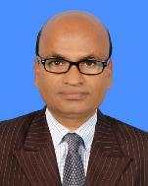
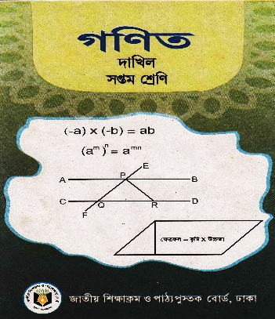
পরিচিতি
মো. আব্দুল মজিদ মিঞা
শ্রেণি – সপ্তম
সহকারি শিক্ষক গণিত
বিষয় – গণিত
কামাল বাজার ফাজিল মাদরাসা
বিশ্বনাথ , সিলেট ।
অধ্যায় – তৃতীয়
০১৭২০-৫৬৫২৫২

Slide 3
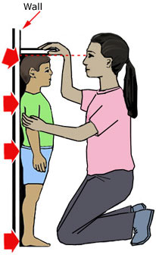
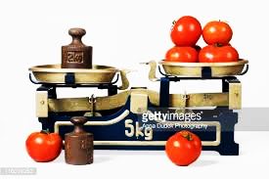
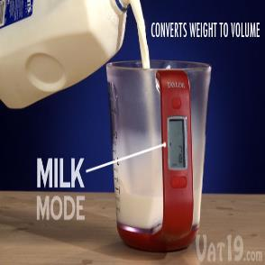
প্রিয় শিক্ষার্থীরা এসো আমরা কিছু ছবি দেখি
তাহলে আজকে আমাদের আলোচ্য বিষয় হচ্ছে – পরিমাপ
ছবিগুলোতে বস্তুর দৈর্ঘ্য, ভর ও তরলের পরিমাণ মাপ-জোক করা হচ্ছে ।
তোমরা কি ছবিগুলো দেখে বলতে পারবে ? ছবিগুলোতে কি হচ্ছে ?

Slide 4
শিখনফল
এই পাঠ শেষে শিক্ষার্থীরা ...
পরিমাপ কি ব্যাখ্যা করতে পারবে ।
আন্তর্জাতিক পদ্ধতির একক সমুহকে
বিভিন্ন এককে রুপান্তর করতে পারবে ।
আন্তর্জাতিক পদ্ধতিতে বস্তুর দৈর্ঘ্য, ভর ও
তরলের আয়তন নির্ণয় করতে পারবে ।

Slide 5
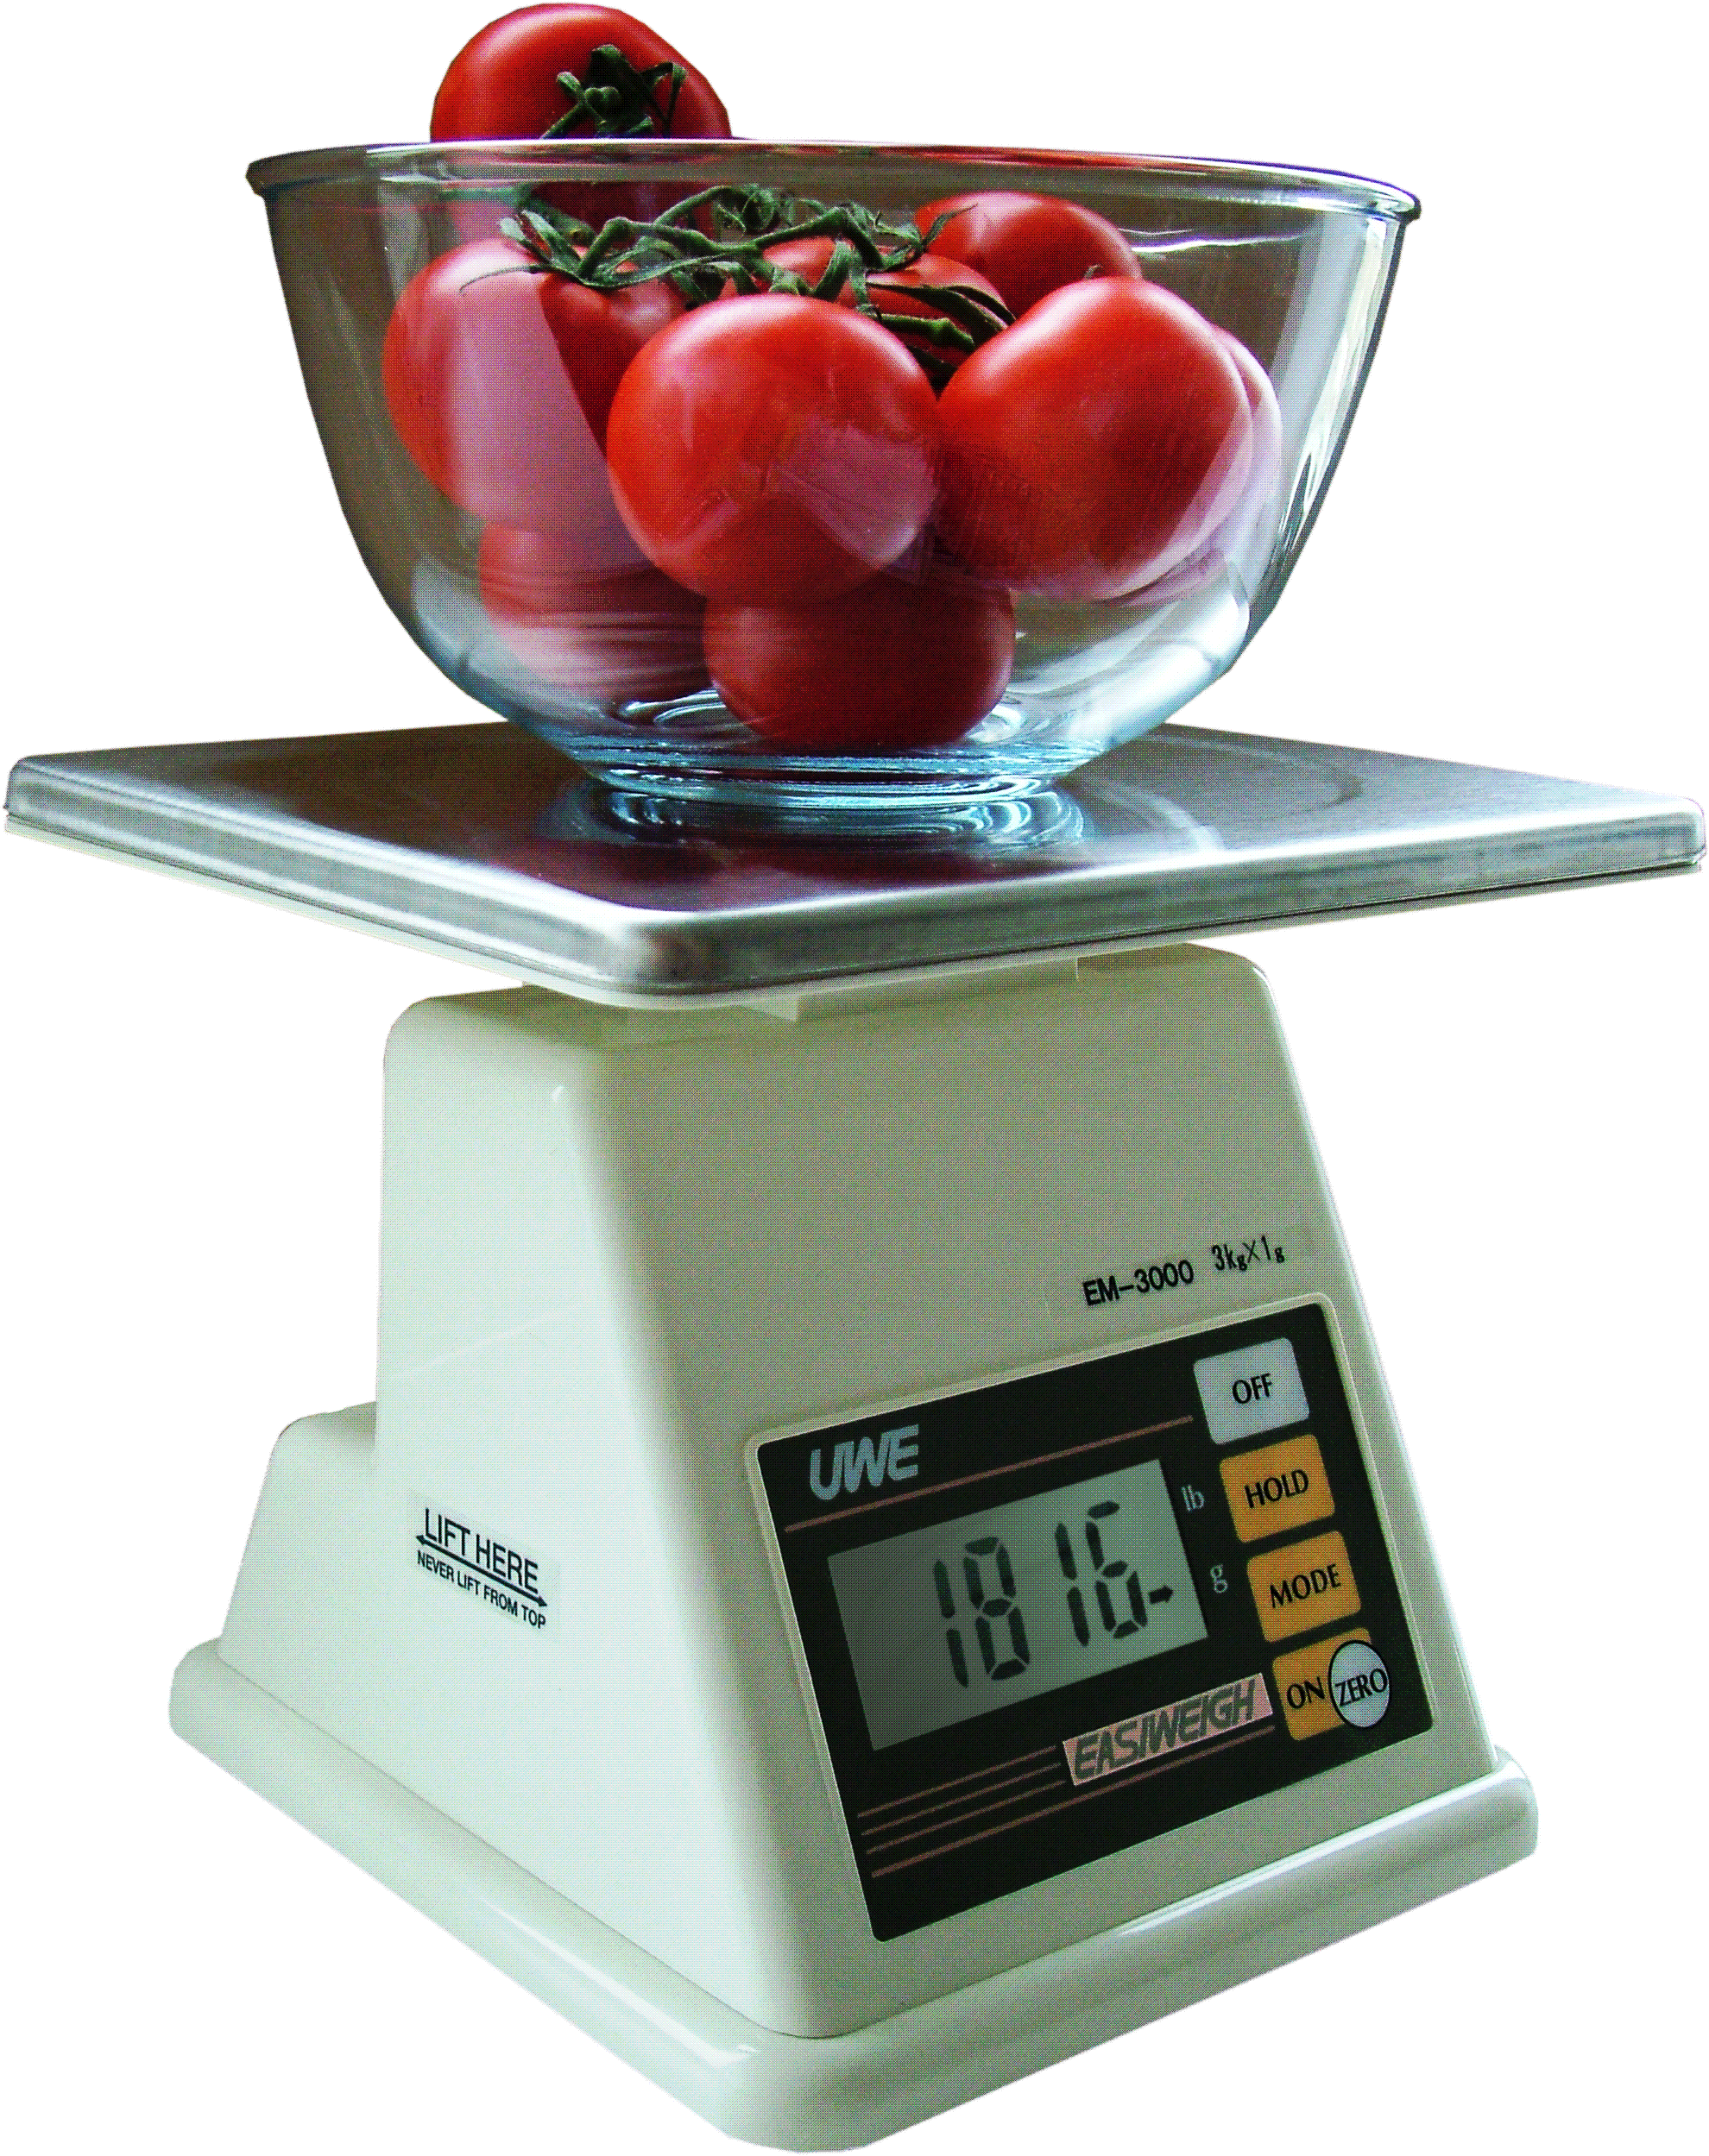
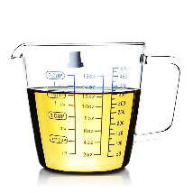
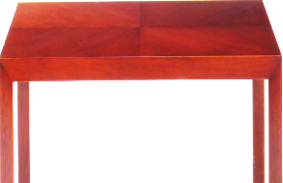
নিচের ছবিগুলো লক্ষ কর
দৈর্ঘ্য = ৩০ সেঃ মিঃ
উপরের ছবিগুলো দেখে তোমরা কি বলতে পার পরিমাপ কি ?
কোনো কিছুর পরিমাণ নির্ণয় করাকে পরিমাপ বলা হয় ।

Slide 6
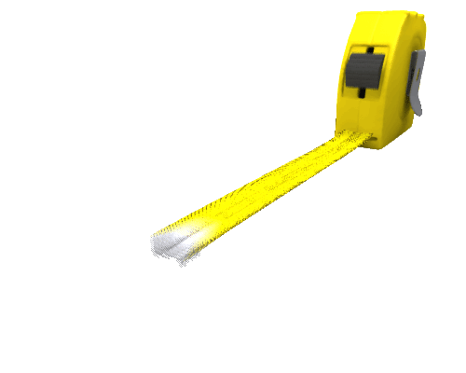
নিচের ছবিগুলো লক্ষ কর
স্কেল
টেপ ( ফিতা )
তোমরা কি ছবির যন্ত্রগুলোর নাম বলতে পারবে ?

Slide 7
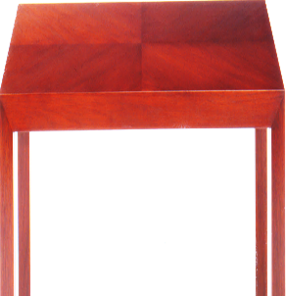
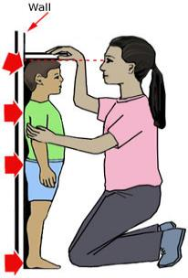
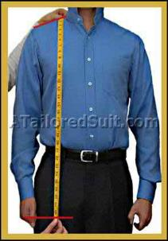
নিচের ছবিগুলো লক্ষ কর
তোমরা কি বলতে পারবে স্কেল এবং টেপ ( ফিতা ) দিয়ে কি পরিমাপ করা হয় ।
স্কেল এবং টেপ ( ফিতা ) দিয়ে বস্তুর দৈর্ঘ্য নির্ণয় করা হয় ।

Slide 8
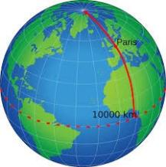
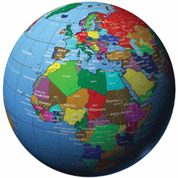
নিচের ছবিগুলো লক্ষ কর
উত্তর মেরু
বিষুব রেখা
তোমরা কি বলতে পারবে দৈর্ঘ্যের একক কি ?
আন্তর্জাতিক পদ্ধতিতে ( এস.আই ) দৈর্ঘ্যের একক মিটার ।
১ মিটার = উত্তর মেরু থেকে বিষুবরেখা পর্যন্ত মোট দুরত্বের ১ কোটি ভাগের ১ ভাগ ।

Slide 9
এস.আই পদ্ধতিতে দৈর্ঘ্য ,ভর ও তরলের আয়তনের এককের মধ্যে সম্পর্ক
দৈর্ঘ্যের একক | ভরের একক | আয়তনের একক | সাংখ্যমান
কিলোমিটার | কিলোগ্রাম | কিলোলিটার | ১০^{০}
হেক্টোমিটার | হেক্টোগ্রাম | হেক্টোলিটার | ১০^{১}
ডেকামিটার | ডেকাগ্রাম | ডেকালিটার | ১০^{২}
মিটার | গ্রাম | লিটার | ১০^{৩}
ডেসিমিটার | ডেসিগ্রাম | ডেসিলিটার | ১০^{৪}
সেন্টিমিটার | সেন্টিগ্রাম | সেন্টিলিটার | ১০^{৫}
মিলিমিটার | মিলিগ্রাম | মিলিলিটার | ১০^{৬}

Slide 10
একক কাজ
বাংলাদেশে কখন থেকে দৈর্ঘ্য, ভর ও তরল পরিমাপের জন্য এস.আই পদ্ধতি গ্রহন করা হয় ।
ক. ১৯৭২ খ. ১৯৮২ গ. ১৯৯০ ঘ. ১৯৯২
২. মাইল কোন পদ্ধতির একক ?
ক. মেট্রিক পদ্ধতি খ. ব্রিটিশ পদ্ধতি গ. ইন্ডিয়ান পদ্ধতি ঘ. বাংলাদেশী পদ্ধতি
৮মিটার ৭সেন্টিমিটারে কত মিটার ?
ক. ৭.০৮মিটার খ. ৭.৮০মিটার গ. ৮.০৭মিটার ঘ. ৮.৭০মিটার
এসো উত্তরগুলো মিলিয়ে দেখি
১ | ২ | ৩
খ. ১৯৮২ | খ. ব্রিটিশ পদ্ধতি | গ. ৮.০৭মিটার

Slide 11
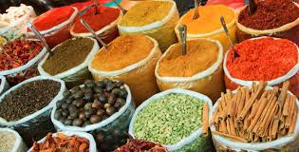
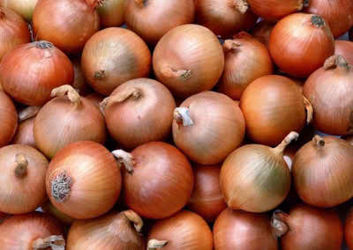
নিচের ছবিগুলো লক্ষ কর
তোমরা কি বলতে পারবে উপরের বস্তুগুলো কি দিয়ে পরিমাপ করা যাবে ?
উপরের বস্তুগুলো পরিমাপ করার জন্য নিক্তি বা পাল্লার প্রয়োজন

Slide 12
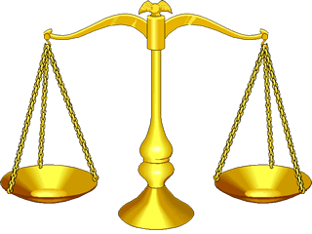
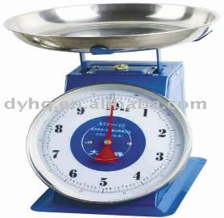
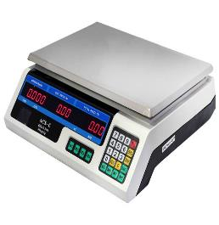
নিচের ছবিগুলো লক্ষ কর
নিক্তি
স্প্রিংনিক্তি
ডিজিটাল নিক্তি
তোমরা কি যন্ত্রগুলোর নাম বলতে পারবে ?
তোমরা কি বলতে পারবে উপরের যন্ত্রগুলো দ্বারা কি পরিমাপ করা হয় ।

Slide 13
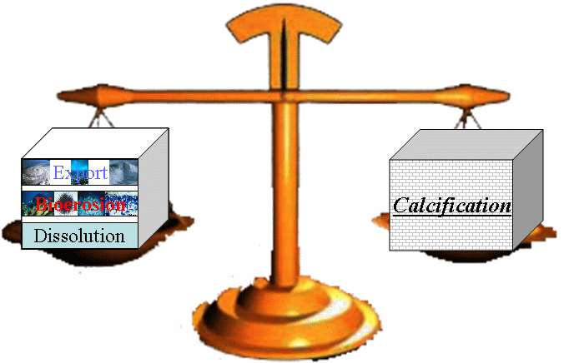
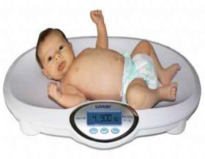
নিচের ছবিগুলো লক্ষ কর
নিক্তি, স্প্রিংনিক্তি ও ডিজিটালনিক্তি দ্বারা যেকোনো বস্তুর ভর সহজেই নির্ণয় করা যায় ।

Slide 14
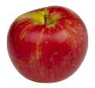
নিচের ছবিগুলো লক্ষ কর
দলীয় কাজ
১২৫ গ্রাম
১২৫ গ্রাম
১২৫ গ্রাম
১২৫ গ্রাম
১২৫ গ্রাম
১২৫ গ্রাম
১২৫ গ্রাম
১২৫ গ্রাম
১২৫ গ্রাম
আপেল গুলোর মোট ভর কেজিতে নির্ণয় কর ?

Slide 15
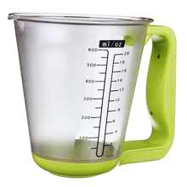
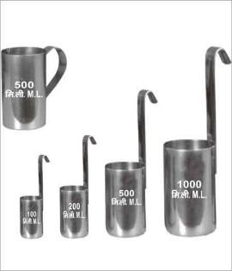
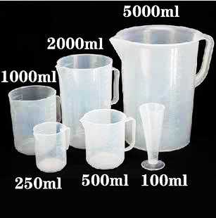
নিচের ছবিগুলো লক্ষ কর
তোমরা কি বলতে পারবে চিত্রের বাটখারা বা মাপনি
দ্বারা কি পরিমাপ করা হয় ।

Slide 16
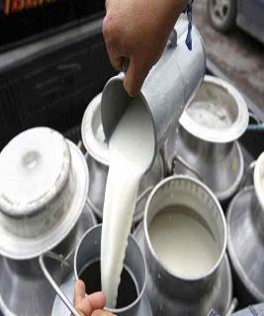
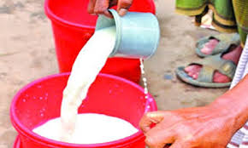
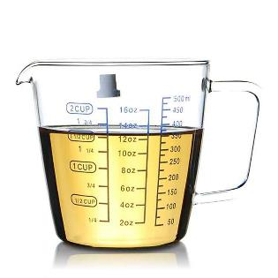
নিচের ছবিগুলো লক্ষ কর
বাটখারা বা মাপনি দ্বারা তরল জাতীয় পদার্থ পরিমাপ করা হয় ।

Slide 17
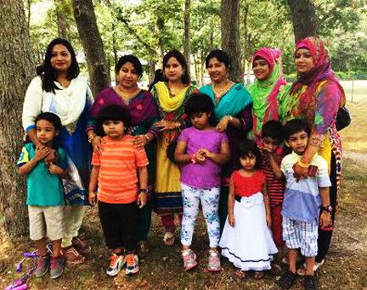
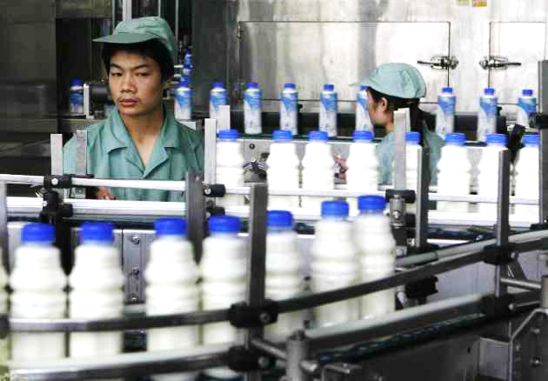
মূল্যায়ণ
নিচের চিত্রটি লক্ষ কর এবং সমস্যার সমাধান কর ।
উদ্দীপকে উল্লেখিত একটি পরিবারের প্রত্যেক মা প্রতিদিন তার সন্তানের জন্য ১লিটারের একটি করে দুধের বোতল নিয়ে আসেন । প্রতি লিটার দুধের দাম ৮০টাকা হলে ঐ পরিবারে প্রতিমাসে কত টাকার দুধ লাগবে ।

Slide 18
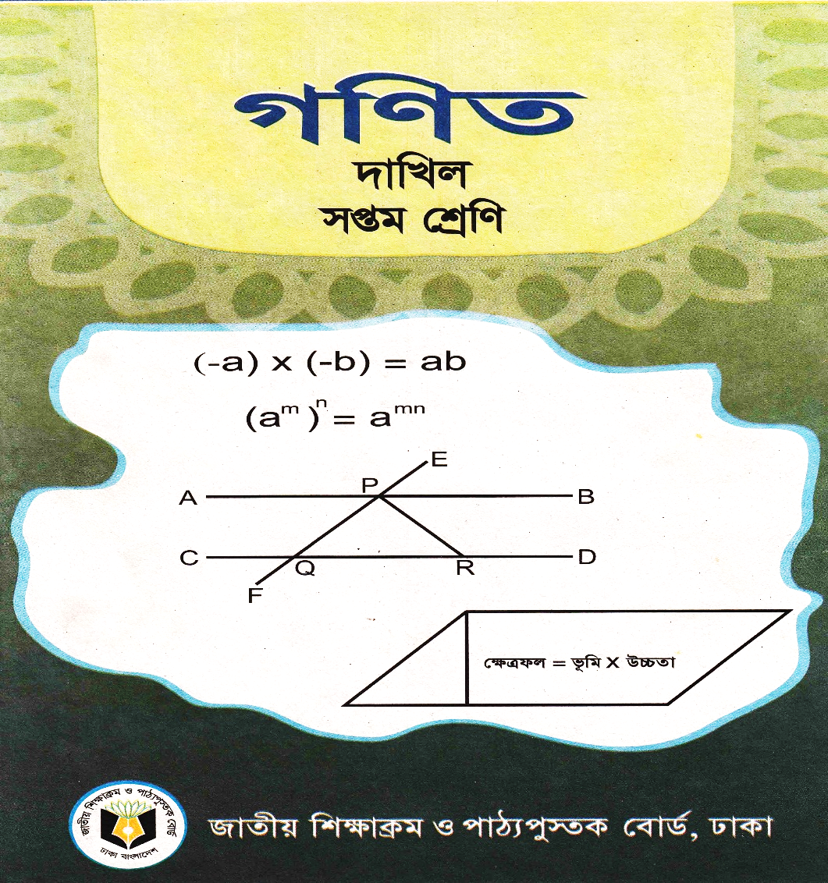
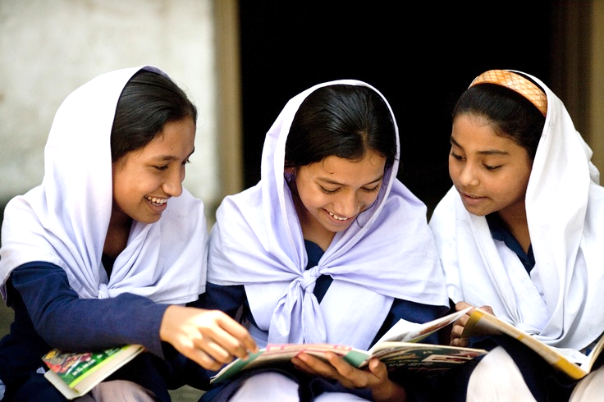
বাড়ির কাজ
প্রশ্ন - তোমার গণিত বইয়ের দৈর্ঘ্য ও প্রস্থ ব্রিটিশ পদ্ধতিতে পরিমাপ করে মেট্রিক পদ্ধতিতে রুপান্তর করে নিয়ে আসবে ।

Slide 19
ধন্যবাদ সবাইকে

